Slide 1







大语言模型简介及应用 Introduction to LLM and its Applications
主讲人：李文杰
https://github.com/Jayleelwj/IntroToLLM
2025年2月

Slide 2
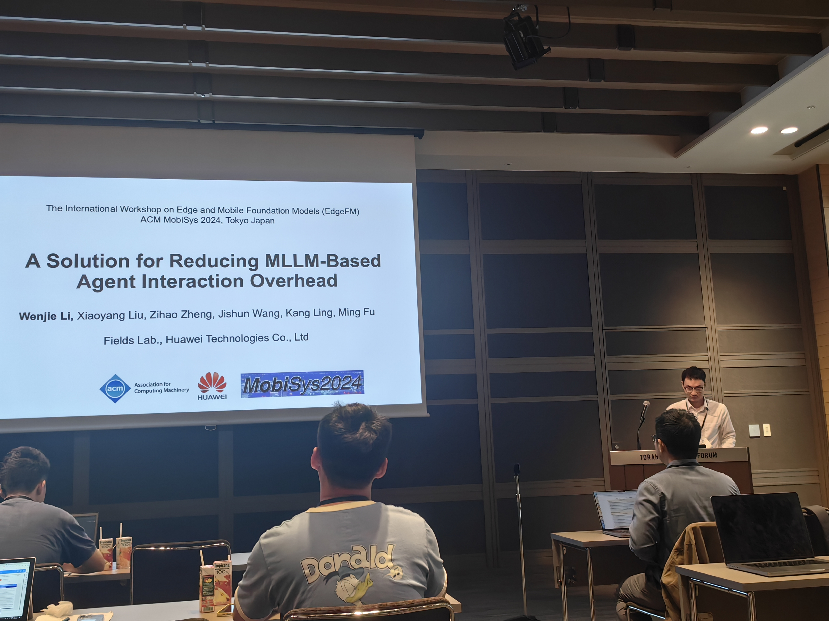
CS PhD in Nanjing University
Former Senior Engineer in HUAWEI 2012 Lab
Accepted Paper at UAI/ICRA/CVPR/MobiSys (CCF-A/CCF-B)
Reviewers at top AI conferences (ICML/ICLR/NIPS/UAI), Reviewer at top Robotic conferences (ICRA/IROS), Program Committee at AAAI (CCF-A)
MobiSys 2024, Tokyo Japan

Slide 3
Table of Contents
1
什么是大语言模型
What is Large Language Model
2
大模型能干什么
What can LLMs do
3
怎样在日常工作生活使用大模型
How can LLM be effectively utilized in daily life and work

Slide 4
什么是大语言模型
What is Large Language Model

Slide 5

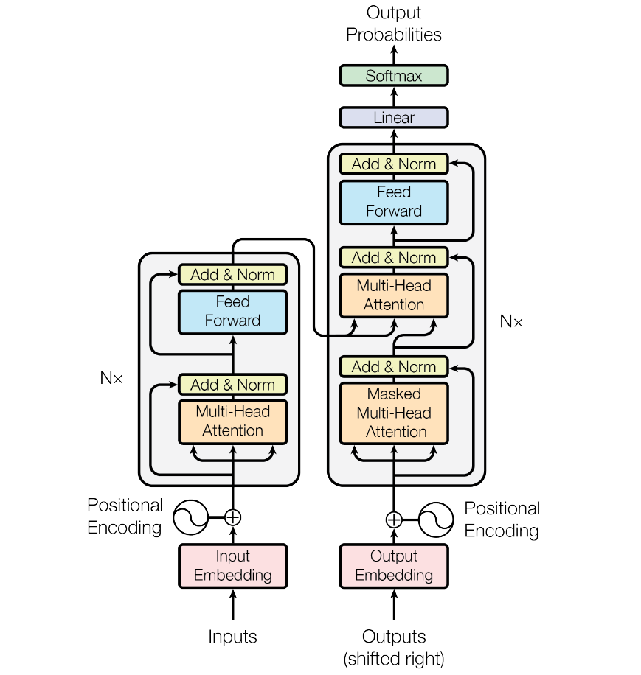

What is Large Language Model?
Encoder
Decoder
文本生成，翻译等任务
Transformer Architecture
Vaswani, Ashish, et al. "Attention is all you need." Advances in neural information processing systems 30 (2017).

Slide 6
What is Large Language Model?
Encoder-Only
3. 生成高维度向量用作Decoder输入
Das ist ein Beispiel
适用于只需要理解输入语义的任务，例如句子分类、命名实体识别；
5. 文本输出
Embedding模型
输出层
Encoder
Decoder
Decoder-Only
适用于生成式任务，如文本生成；
2. 文本预处理阶段
预处理步骤
预处理步骤
文本输入
文本输入
Encoder-Decoder
This is an example
Das ist ein
适用于需要基于输入的生成式任务，例如翻译、摘要。
1. 待翻译的文本
4. 部分输出的文本

Slide 7
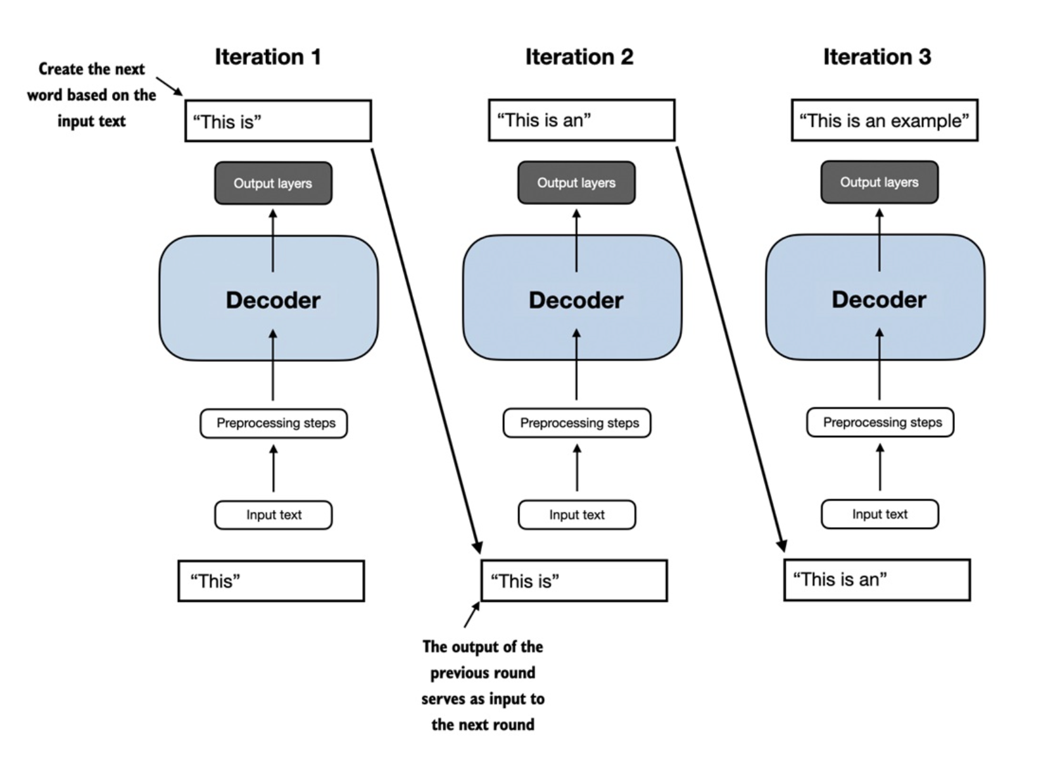
What is Large Language Model?
Next Word Prediction Mechanism
This
This is
This is an
This is an example
This is an example…

Slide 8
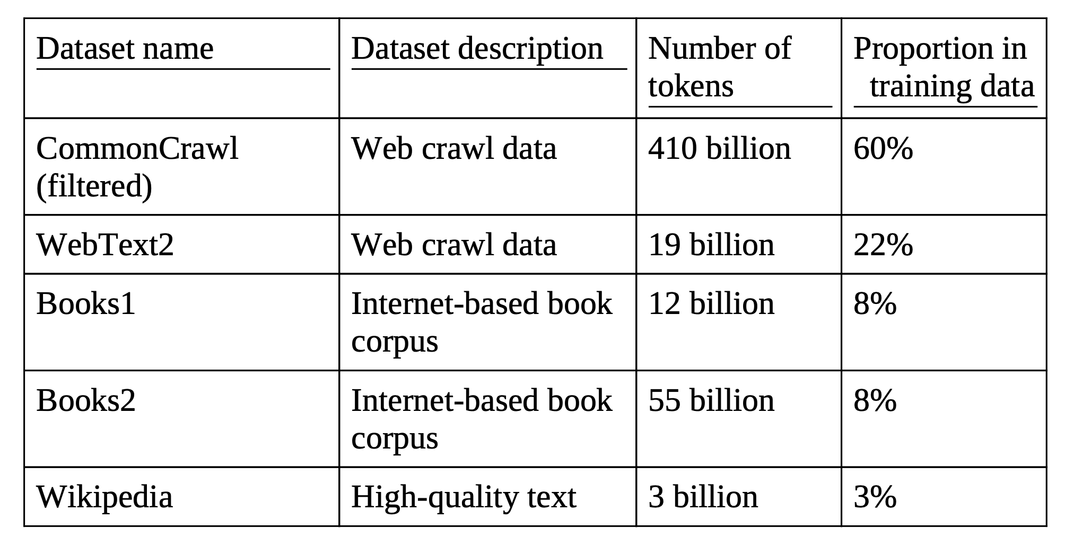
What is Large Language Model?
通用大模型训练数据集（以GPT3为例）
仅限互联网公开数据集

Slide 9
大模型能干什么
What can LLMs do

Slide 10
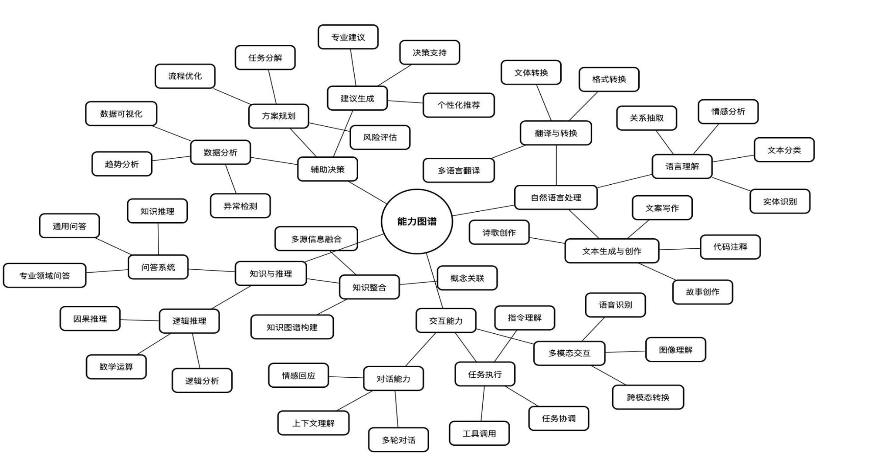
智能对话、文本生成、语义理解、计算推理、代码生成补全等应用场景

Slide 12
怎样在日常工作生活使用大模型
How can LLM be effectively utilized in daily life and work

Slide 13
Scan Here

